Slide 1
Chapter 3.
머신러닝 모형 비교를 통한
시계열 모형 이해 및 적용하기
(총4주)
김경원(cheonbi@snu.ac.kr)

Slide 2
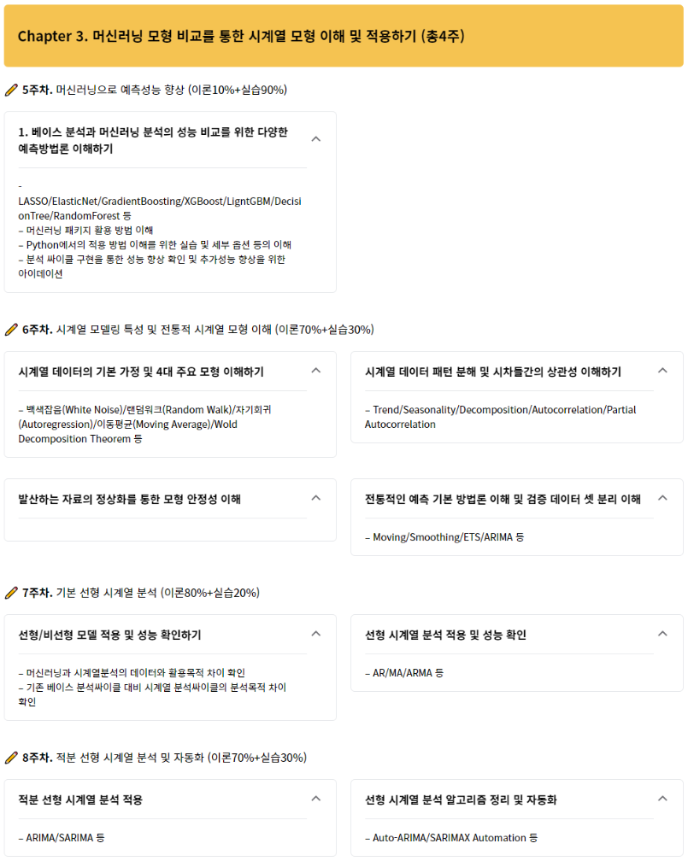
6주차
강의의 목적

Slide 3
5주차
강의의 목적

Slide 4
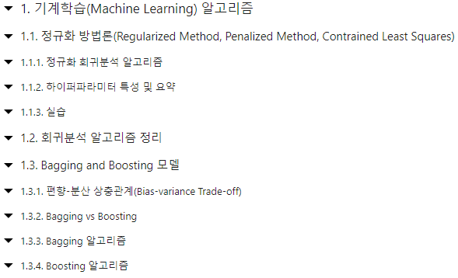
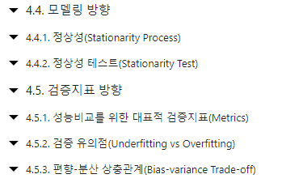

Slide 5
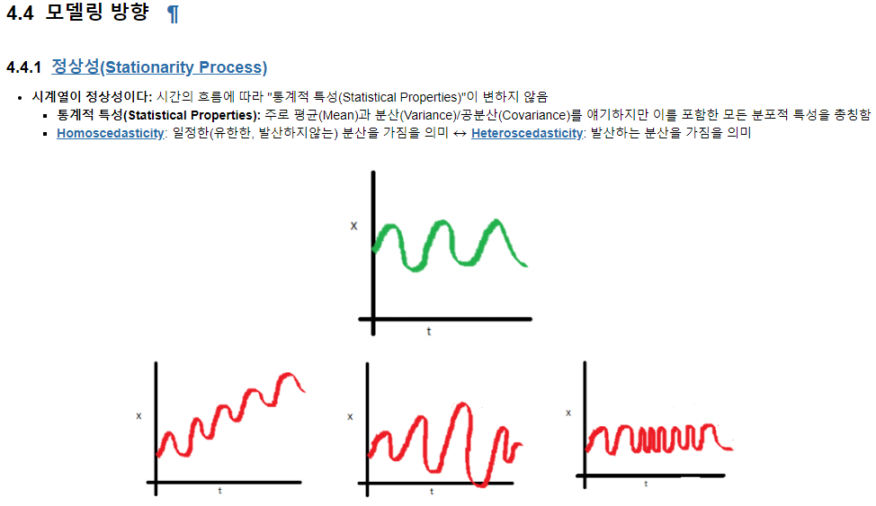
4. 시계열 분석

Slide 6
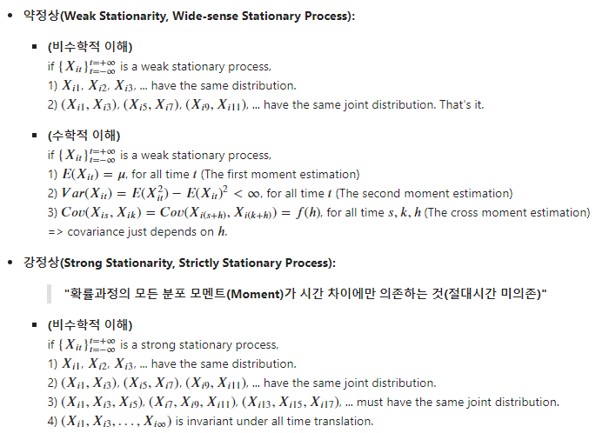
4. 시계열 분석

Slide 7
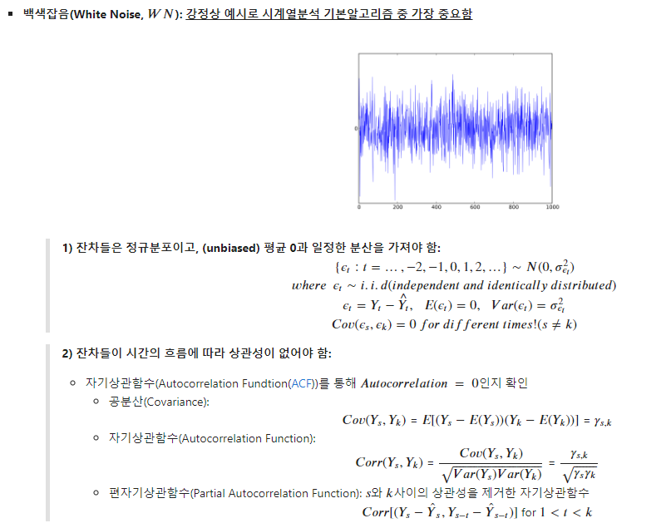
4. 시계열 분석

Slide 8
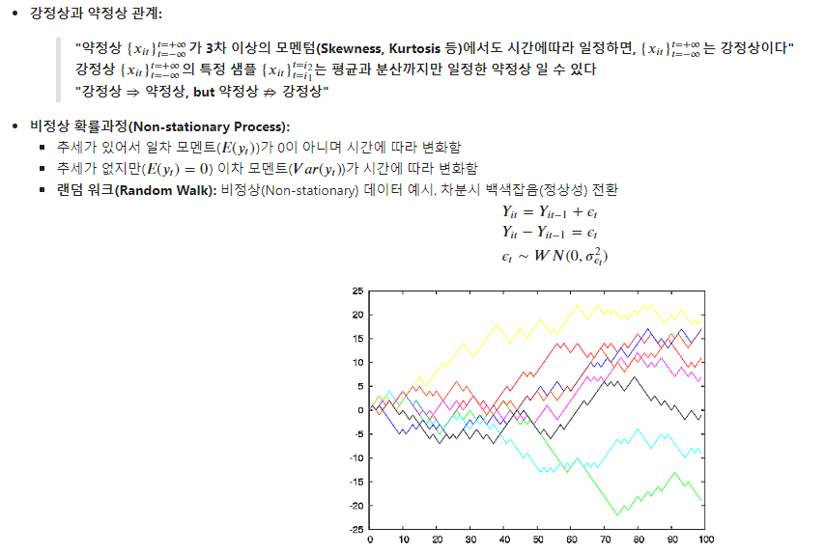
4. 시계열 분석

Slide 9
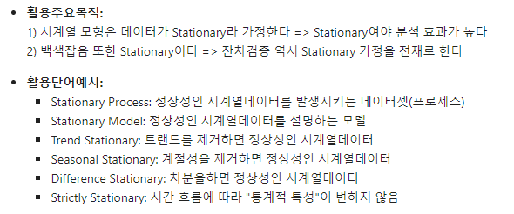
4. 시계열 분석

Slide 10
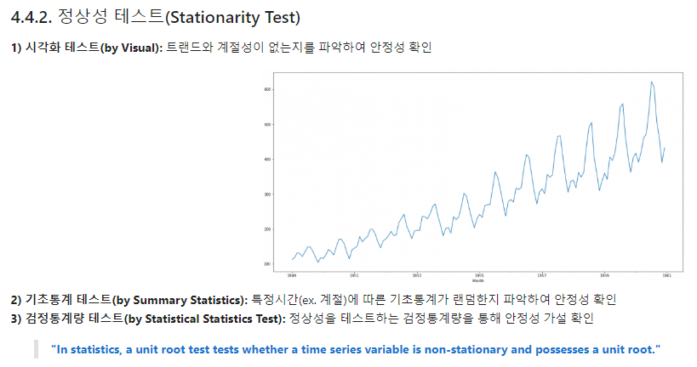
4. 시계열 분석

Slide 11
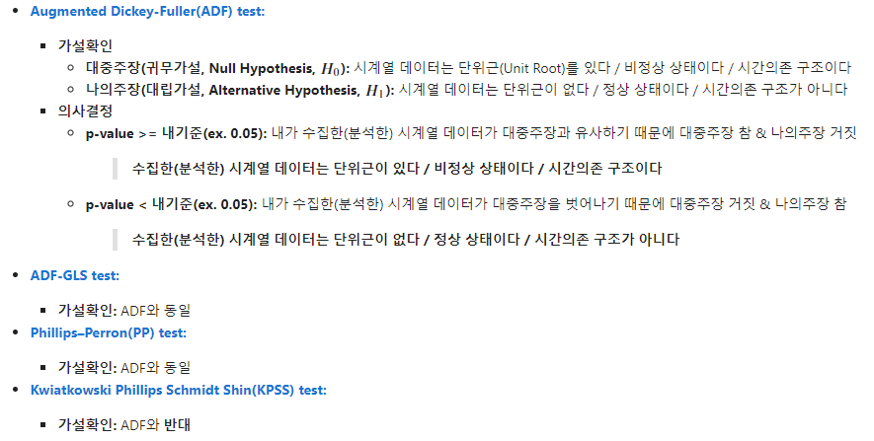
4. 시계열 분석

Slide 12
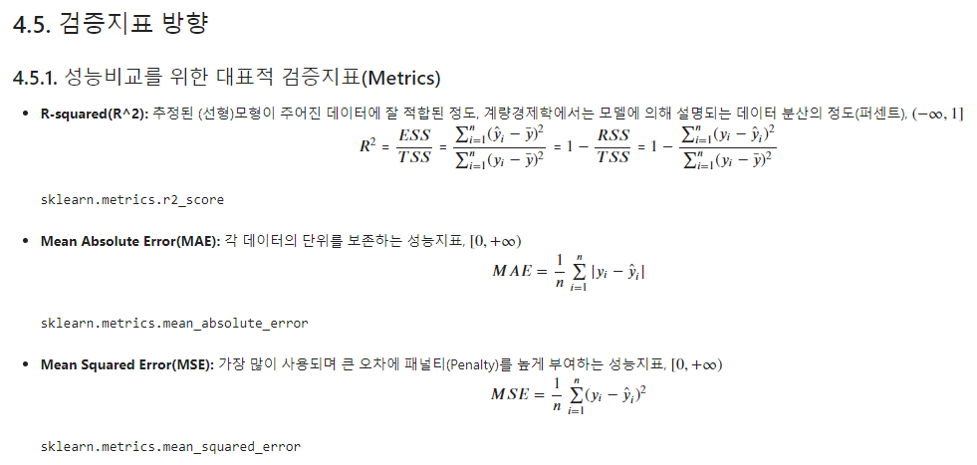
4. 시계열 분석

Slide 13
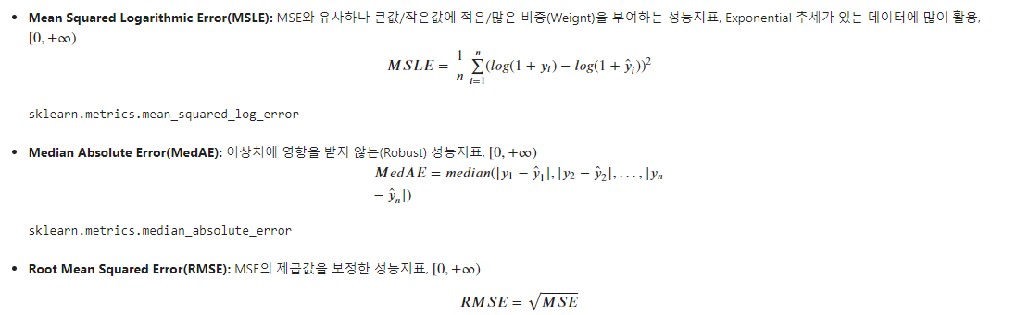
4. 시계열 분석

Slide 14
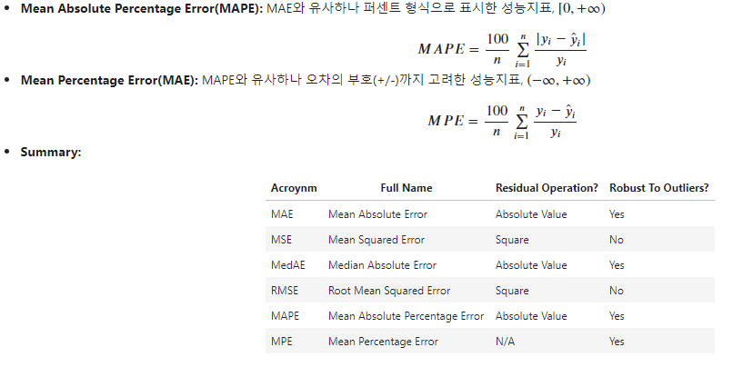
4. 시계열 분석

Slide 15
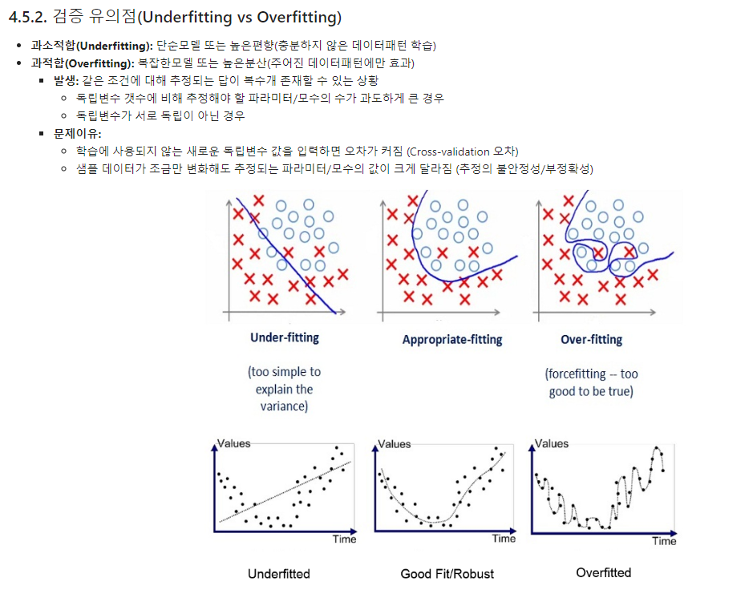
4. 시계열 분석

Slide 16
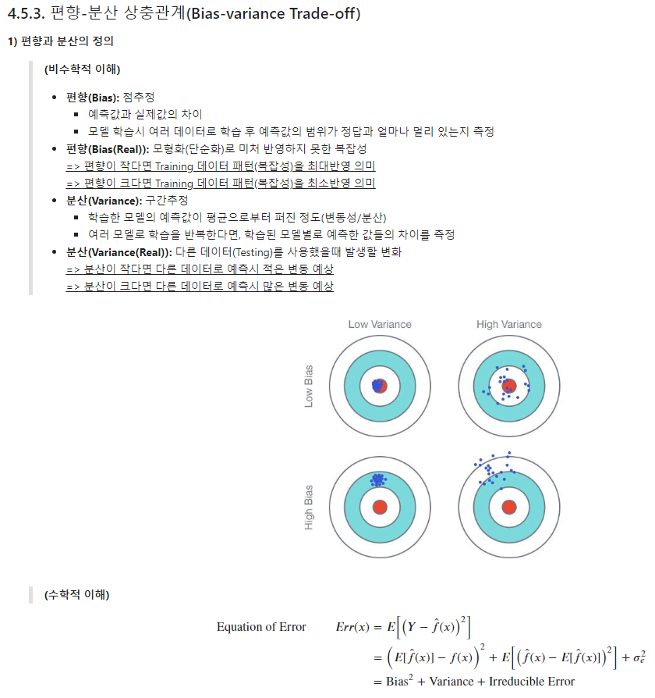
4. 시계열 분석

Slide 17
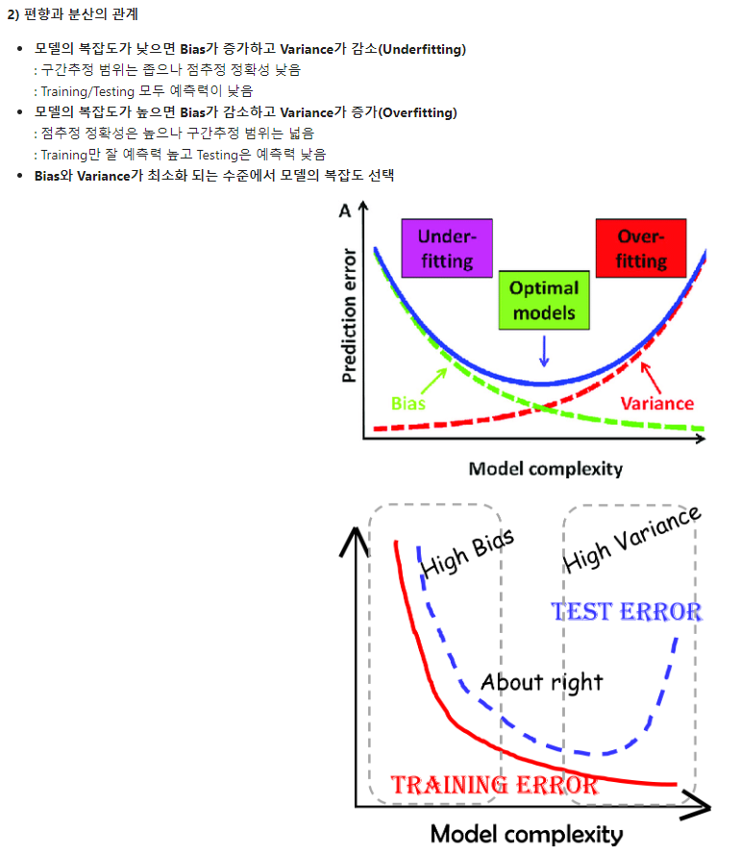
4. 시계열 분석

Slide 18
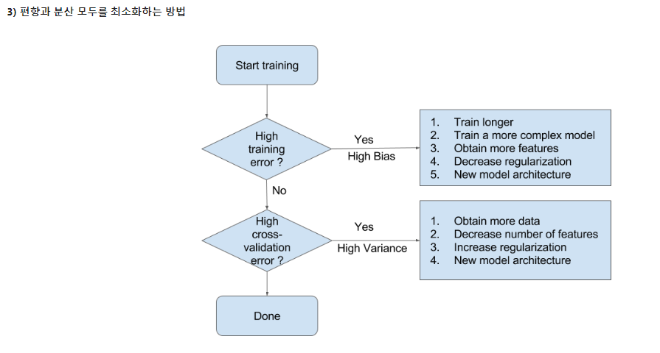
4. 시계열 분석

Slide 19
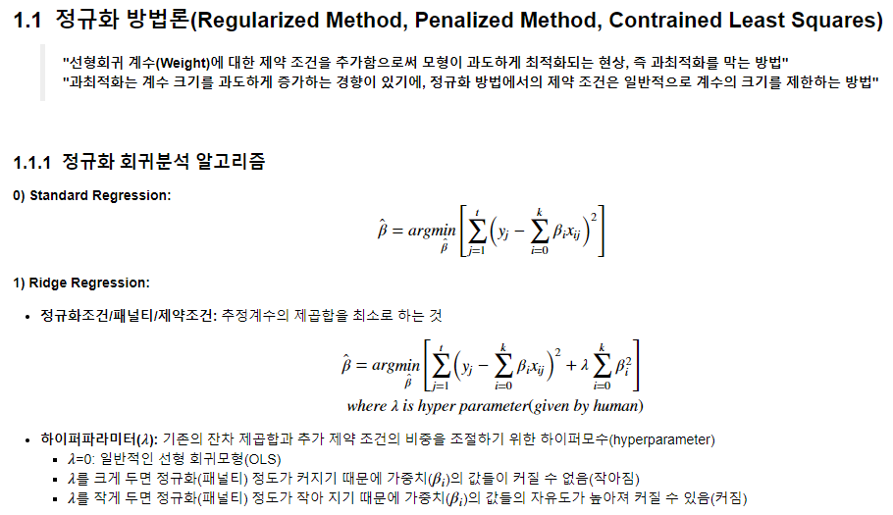
1. 기계학습 알고리즘

Slide 20
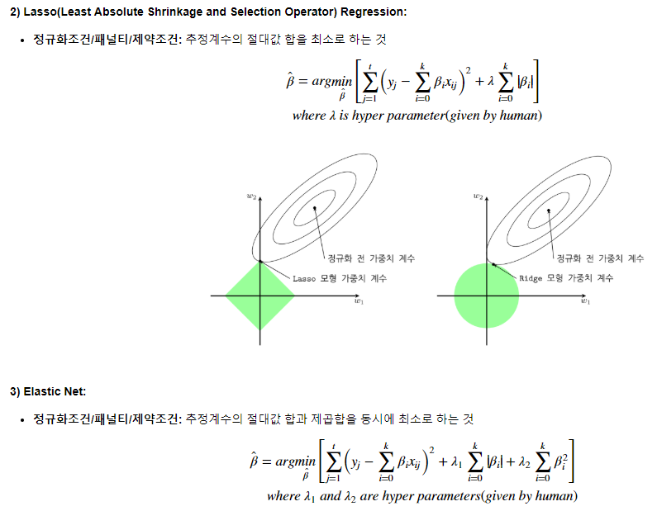
1. 기계학습 알고리즘

Slide 21
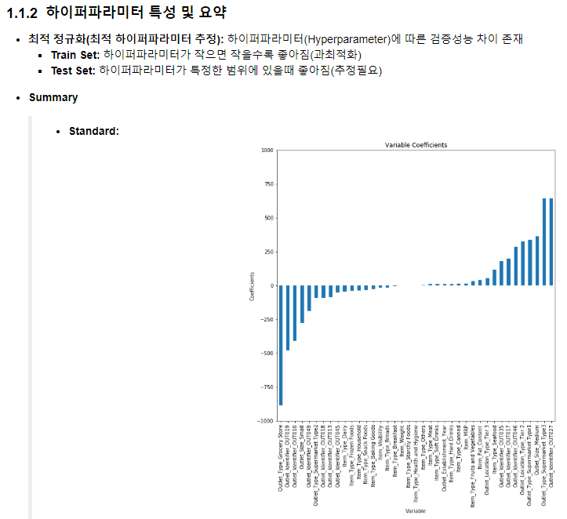
1. 기계학습 알고리즘

Slide 22
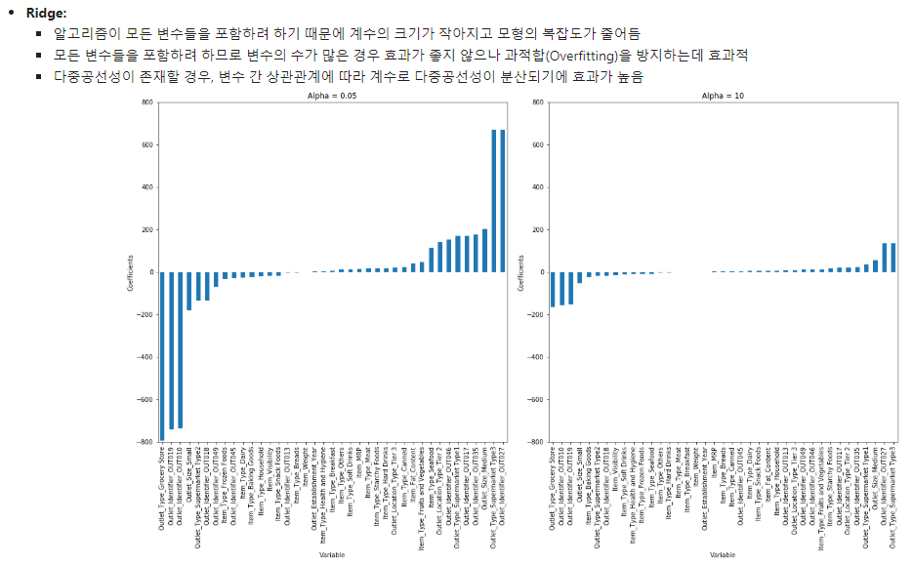
1. 기계학습 알고리즘

Slide 23
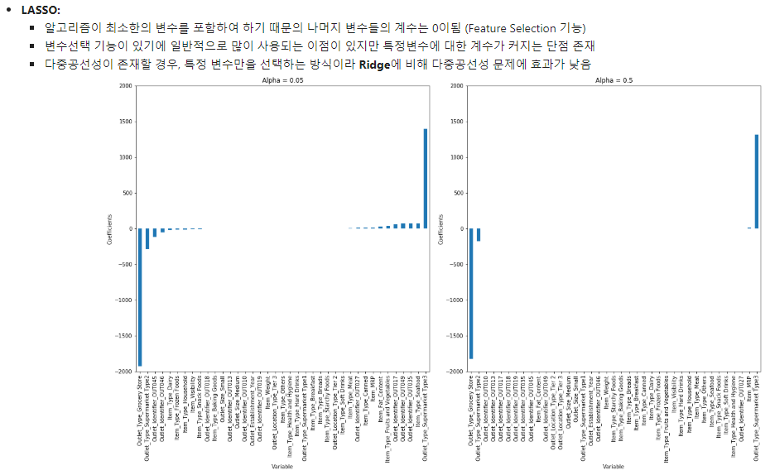
1. 기계학습 알고리즘

Slide 24
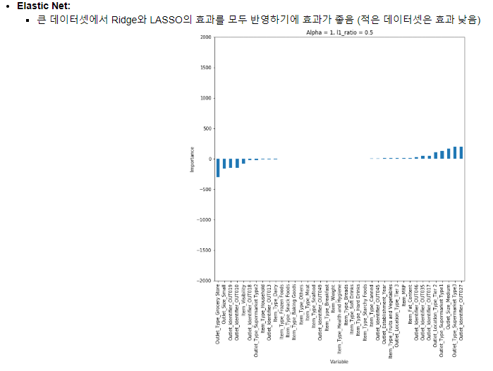
1. 기계학습 알고리즘

Slide 25
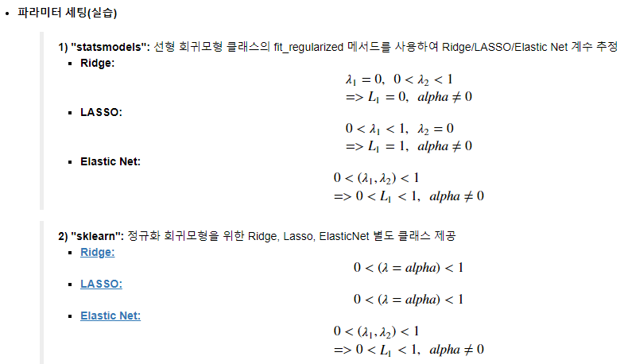
1. 기계학습 알고리즘

Slide 26
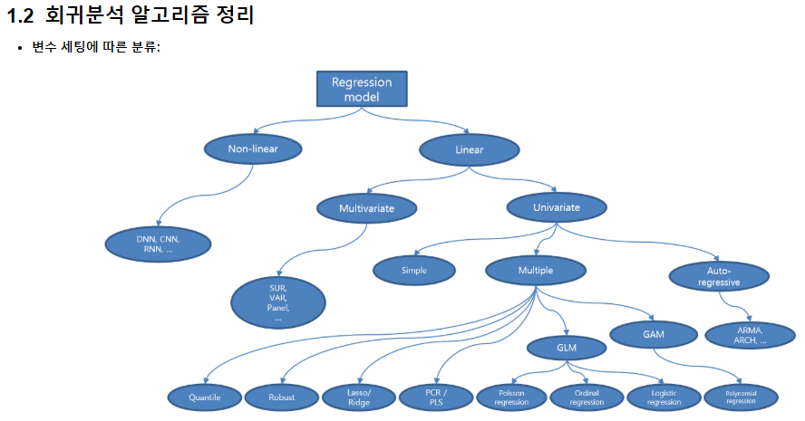
1. 기계학습 알고리즘

Slide 27
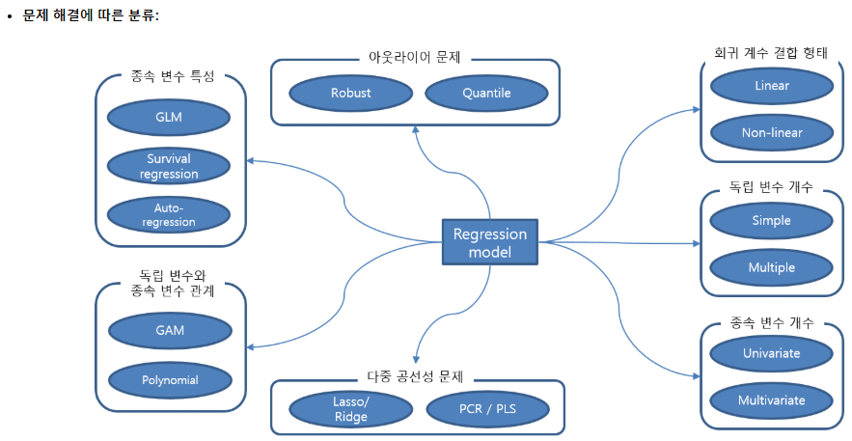
1. 기계학습 알고리즘

Slide 28
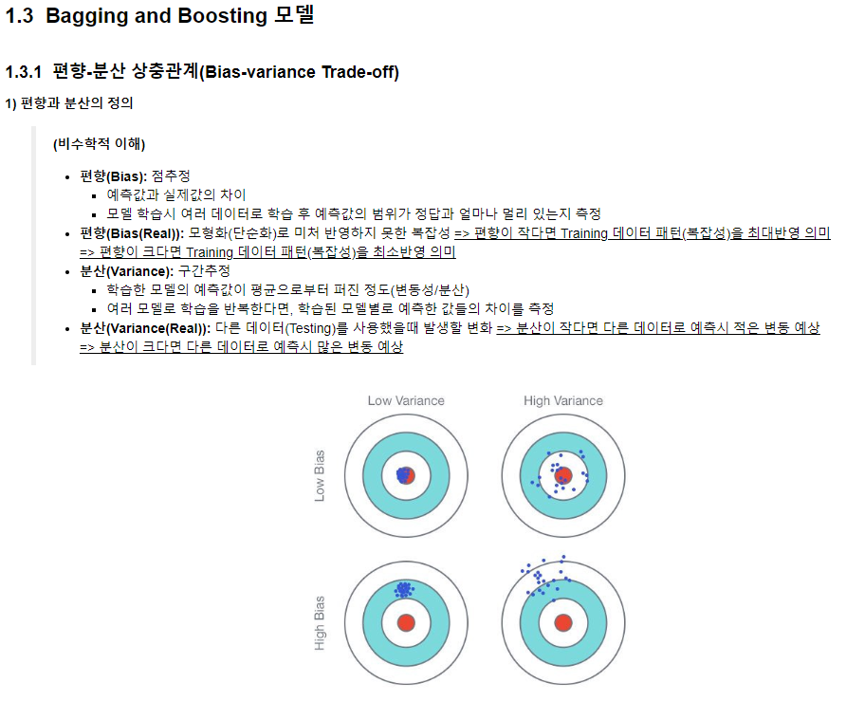
1. 기계학습 알고리즘

Slide 29
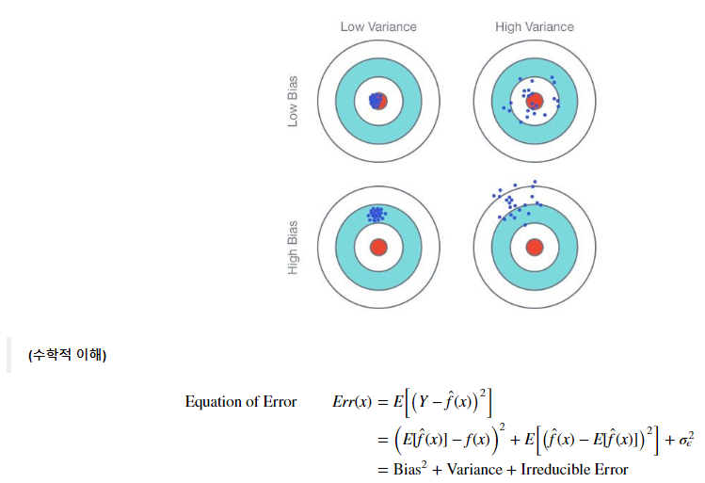
1. 기계학습 알고리즘

Slide 30
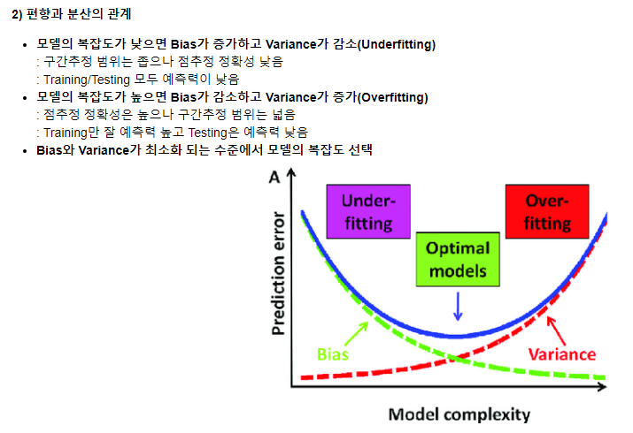
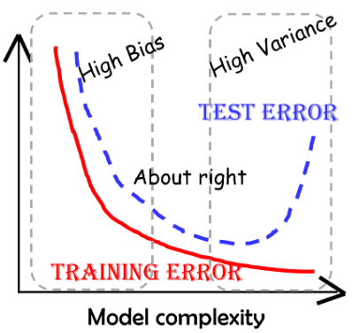
1. 기계학습 알고리즘

Slide 31
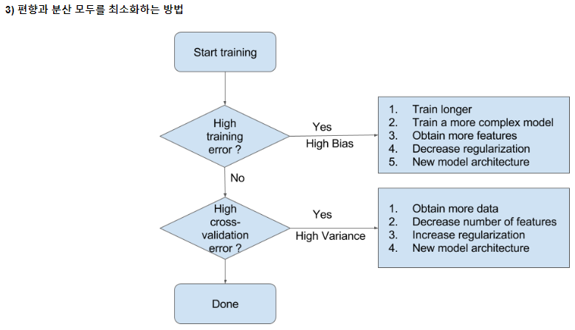
1. 기계학습 알고리즘

Slide 32
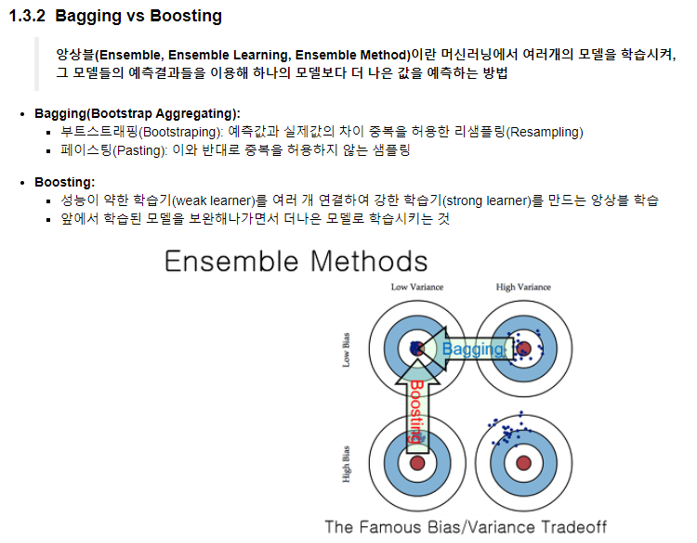
1. 기계학습 알고리즘

Slide 33
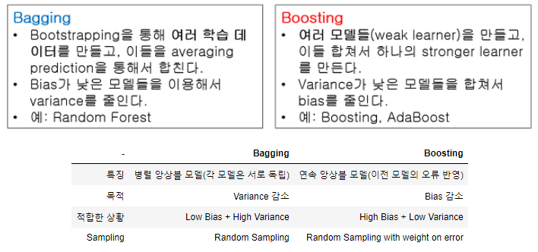
1. 기계학습 알고리즘

Slide 34
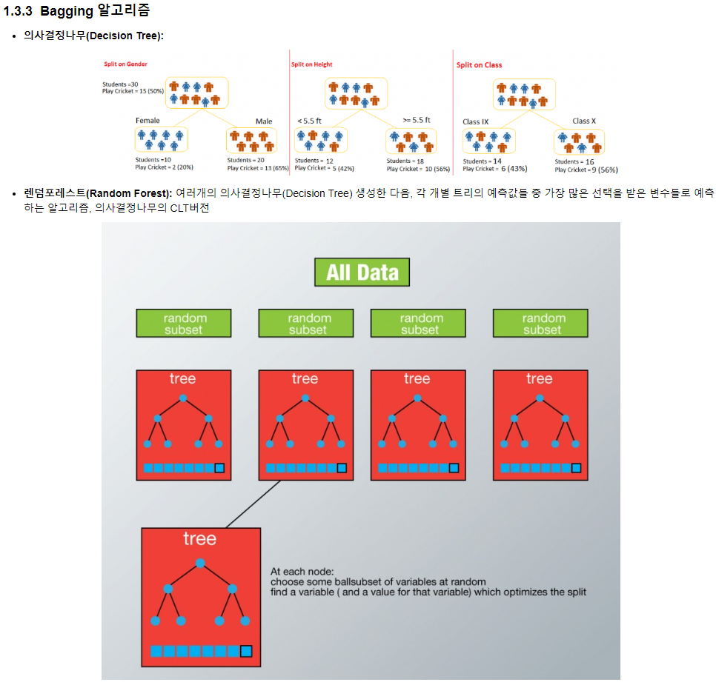
1. 기계학습 알고리즘

Slide 35
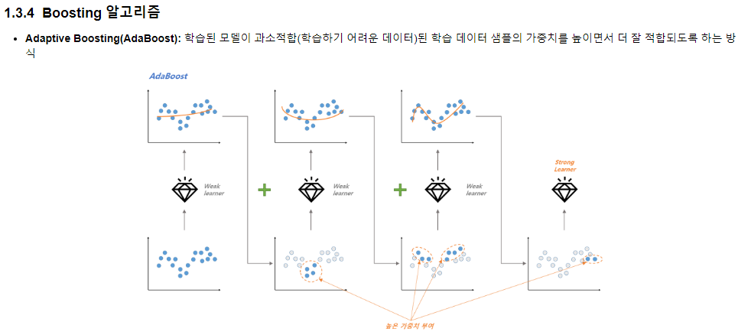
1. 기계학습 알고리즘

Slide 36
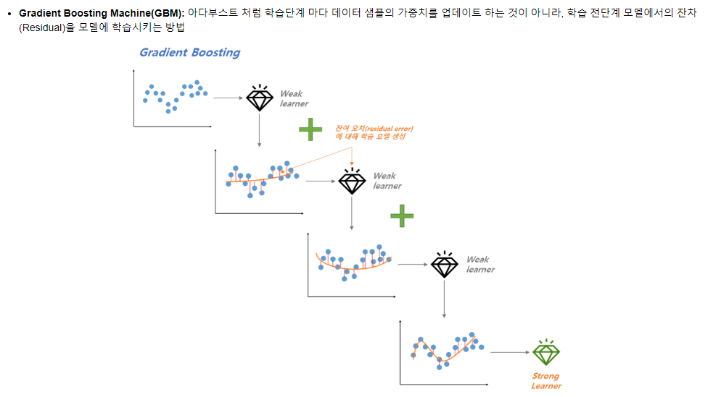
1. 기계학습 알고리즘

Slide 37
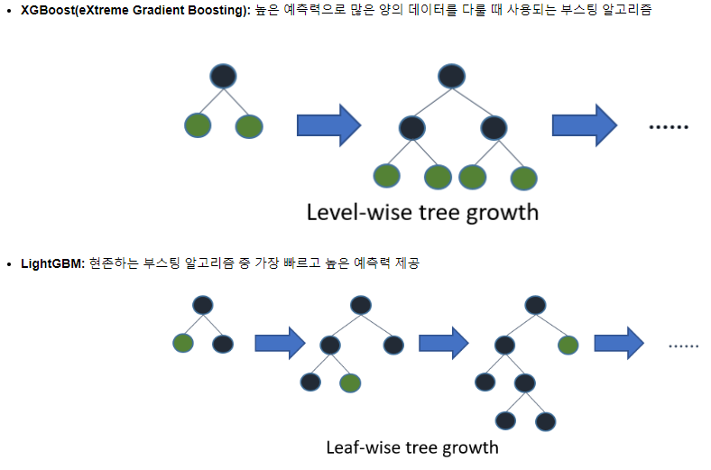
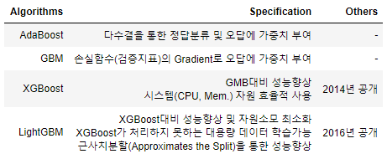
1. 기계학습 알고리즘

Slide 38
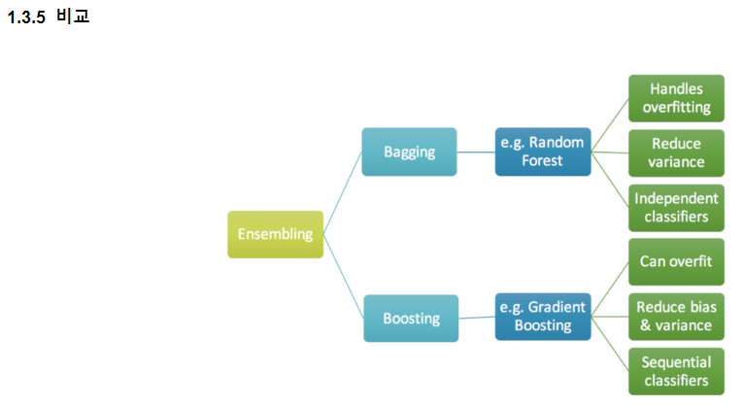
1. 기계학습 알고리즘

Slide 39
<Quiz> 1. Ridge 회귀분석과 Lasso 회귀분석의 차이를 설명하고, 추정된 계수는 어떤 특성이 있는지 설명하라. 2. Bagging과 Boosting의 차이를 설명하고, 각각의 대표적인 알고리즘을 설명하라.

Slide 40

감사합니다.

